Slide 1


Základní škola a mateřská škola J.A.Komenského
v Novém Strašecí
Komenského nám. 209, 271 01 Nové Strašecí
tel. 311 240 401, 311 240 400, email: zsnovstra@iol.cz
AUTOR: Ing. Tereza Kovalská
NÁZEV: VY_32_INOVACE_15_druhohory
Ročník: 8. nebo 9. ročník ZŠ
Vzdělávací oblast: Člověk a příroda
Vzdělávací obor: Přírodopis
Tematický okruh: Neživá příroda
TEMA: Druhohory
Klíčová slova: alpinské vrásnění, nahosemenné rostl., dinosauři, křída
VYTVOŘENO: 4/2012
ČÍSLO PROJEKTU: 1.4 OP VK
ANOTACE: Prezentace pro interaktivní tabuli, základní učivo v pojmech pro lepší orientaci v látce, důraz kladen na obrázky fosilních organismů, žák pracuje s mapou znázorňující vývoj kontinentů

Slide 2
Druhohory
Éra plazů

Slide 3
Útvary druhohor (před 250-65 mil. let)
Trias
  250-200 mil. let
Jura
  200 – 140 mil. let
Křída
  140-65 mil. let

Slide 4
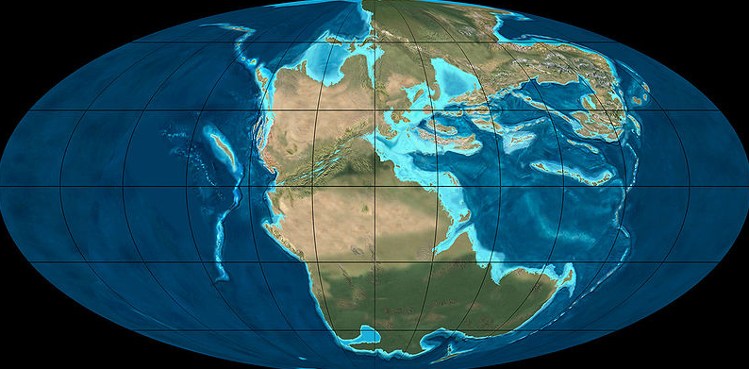
Geologický vývoj
Rozložení kontinentů v triasu

Slide 5
Geologický vývoj
Rozpadání superkontinentu Pangey
Dělení souvislého oceánu na „menší“ oceány
Jura
  Pangea rozpadlá na několik kontinentů
Křída
  Přiblížení rozpadlých kontinentů
  Začátek alpinského vrásnění (pokračovalo ve třetihorách)

Slide 6
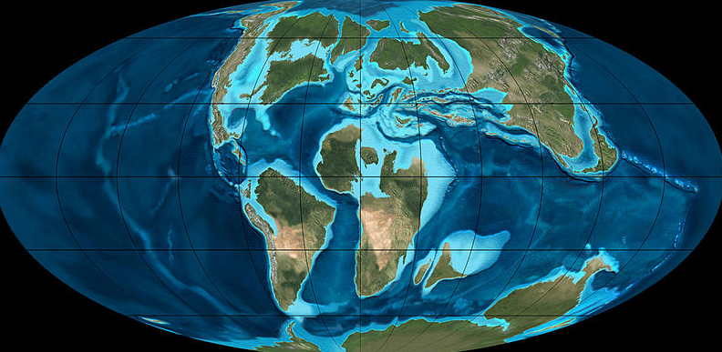
Geologický vývoj
Rozložení kontinentů v juře

Slide 7
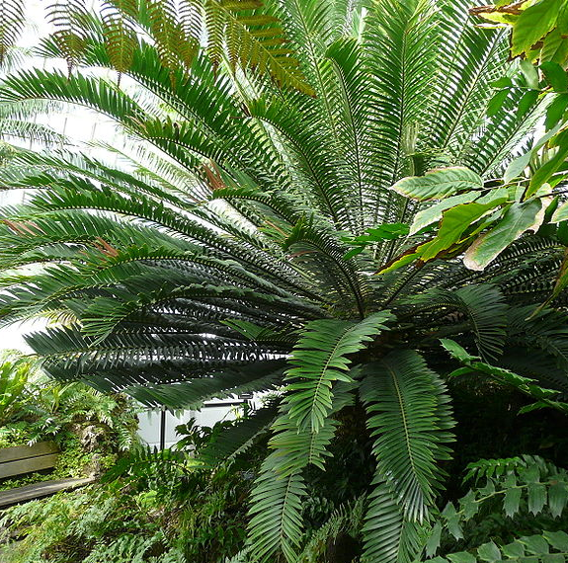
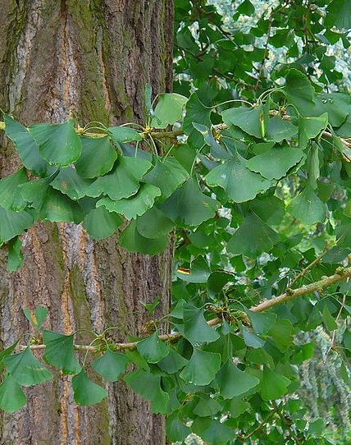
Vývoj rostlin
Rozvoj nahosemenných
  Cykasy
  Jinany
  Jehličnany
Cykas
Jinan dvojlaločný

Slide 8
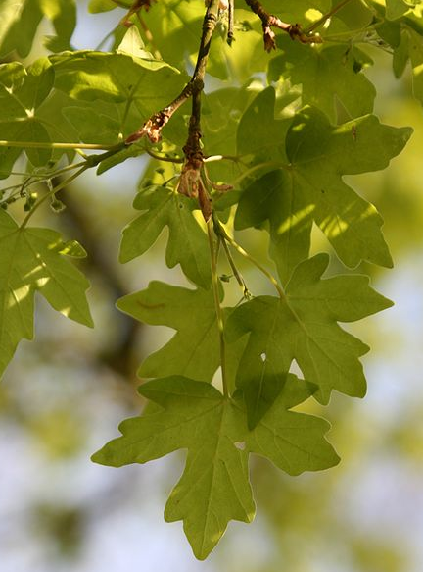
Vývoj rostlin
Začátek vývoje krytosemenných
  Fíkovníky
  Duby
  Javory
Javor babyka

Slide 9
Vývoj živočichů
Rozvoj plazů
Dinosauři – dominantní plazi
Trias
  Drobní plazi
  Postupný vývoj velkých forem
Křída
  Obrovští dinosauři (hmotnost 100 t)
  Masožraví – menší a méně druhů
  Býložraví – větší a víc druhů

Slide 10
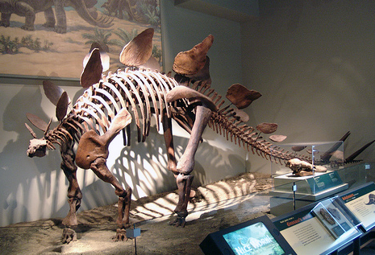
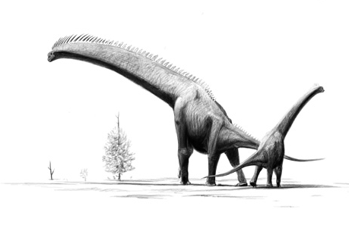
Býložraví dinosauři
Stegosaurus
Brachiosaurus

Slide 11
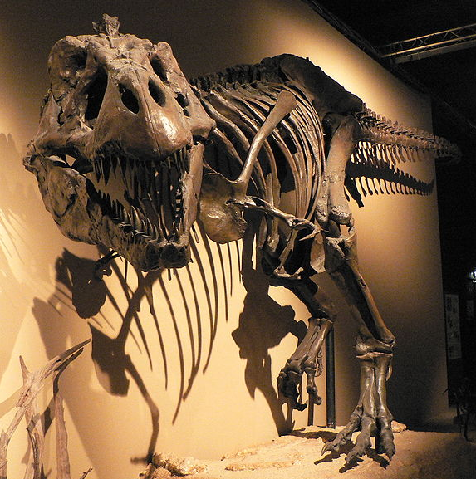
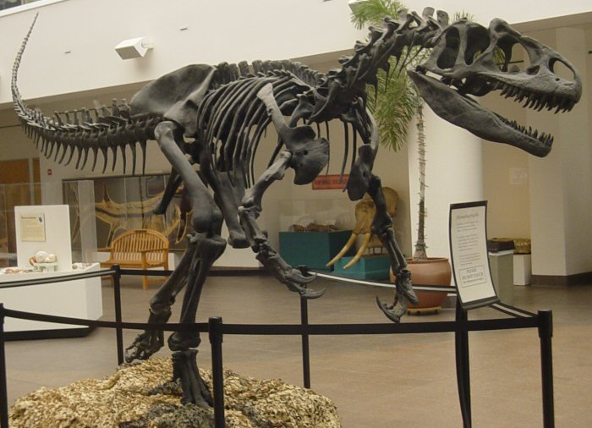
Masožraví dinosauři
Tyranosaurus
Alosaurus

Slide 12
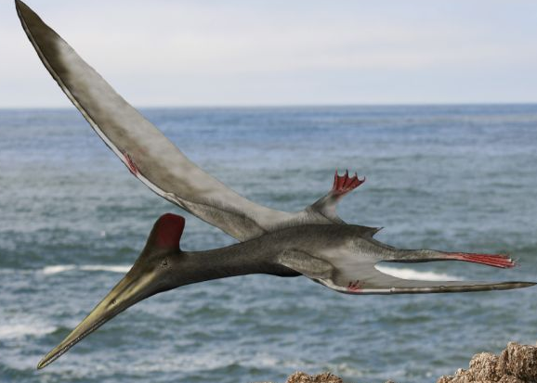
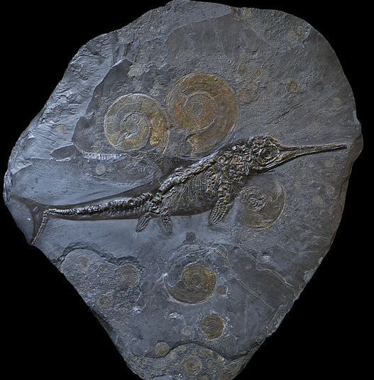
Ostatní plazi
Pterodactylus – létající plaz
Ichtyosaurus – ryboještěr

Slide 13
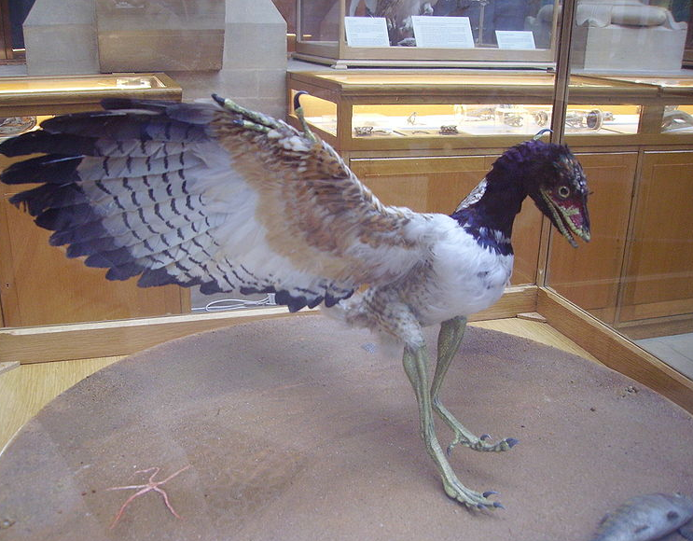
Vývoj živočichů
Vývoj ptáků
  V křídě
  Z dinosaurů
  Duté kosti (létání)
Vznik a vývoj savců
  Drobní
  Málo druhů
Model archeopteryxe

Slide 14
Vývoj živočichů
Vývoj hmyzu
  Mnoho druhů v prvohorách vyhynulo
  Významný rozvoj
Vývoj hlavonožců
Vývoj planktonu
  Vrstvy vápenatých sedimentů
  Křída – jemná, bílá, usazená hornina

Slide 15
Vývoj živočichů
Konec druhohor
Hromadné vymírání organismů
Menší než na konci prvohor
Náhlé
Vyhubení většiny dinosaurů
Savci přežili a ve třetihorách mohutný rozvoj
Příčina
  Dopad meteoritu ???

Slide 16
Závěrečné opakování
Kdy začaly a skončily druhohory?
Na jaké útvary se dělí?
Popiš geologický vývoj v druhohorách.
Jací živočichové byli v druhohorách dominantní, jaké skupiny naopak minoritní?
Z jakých živočichů se vyvinuli ptáci?
Existovali už v druhohorách savci?
Jaké rostliny byly pro druhohory typické?
Jaký význam může mít slovo křída?

Slide 17
Zdroj obrázků a fotografií
File:LateTriassicGlobal.jpg. In: Wikipedia: the free encyclopedia [online]. San Francisco (CA): Wikimedia Foundation, 2008-04-23 [cit. 2012-04-03]. Dostupné z: http://commons.wikimedia.org/wiki/File:LateTriassicGlobal.jpg?uselang=cs
File:LateCretaceousGlobal.jpg. In: Wikipedia: the free encyclopedia [online]. San Francisco (CA): Wikimedia Foundation, 2008-04-23 [cit. 2012-04-03]. Dostupné z: http://commons.wikimedia.org/wiki/File:LateCretaceousGlobal.jpg?uselang=cs
File:Phipps - 074.JPG. In: Wikipedia: the free encyclopedia [online]. San Francisco (CA): Wikimedia Foundation, 20009-05-01 [cit. 2012-04-03]. Dostupné z: http://commons.wikimedia.org/wiki/File:Phipps_-_074.JPG?uselang=cs
File:Ginkgo biloba 003.JPG. In: Wikipedia: the free encyclopedia [online]. San Francisco (CA): Wikimedia Foundation, 2010-05-06 [cit. 2012-04-03]. Dostupné z: http://commons.wikimedia.org/wiki/File:Ginkgo_biloba_003.JPG?uselang=cs
File:Acer campestre Weinsberg 20070419 2.jpg. In: Wikipedia: the free encyclopedia [online]. San Francisco (CA): Wikimedia Foundation, 2007-04-19 [cit. 2012-04-03]. Dostupné z: http://commons.wikimedia.org/wiki/File:Acer_campestre_Weinsberg_20070419_2.jpg?uselang=cs
File:Stegosaurus at the Field Museum.jpg. In: Wikipedia: the free encyclopedia [online]. San Francisco (CA): Wikimedia Foundation, 2007-12-28 [cit. 2012-04-03]. Dostupné z: http://commons.wikimedia.org/wiki/File:Stegosaurus_at_the_Field_Museum.jpg?uselang=cs
Soubor:Brachiosaurus-brancai jconway.jpg. In: Wikipedia: the free encyclopedia [online]. San Francisco (CA): Wikimedia Foundation, 2006-02-04 [cit. 2012-04-03]. Dostupné z: http://cs.wikipedia.org/wiki/Soubor:Brachiosaurus-brancai_jconway.jpg
File:Palais de la Decouverte Tyrannosaurus rex p1050040.jpg. In: Wikipedia: the free encyclopedia [online]. San Francisco (CA): Wikimedia Foundation, 2006-01-03 [cit. 2012-04-03]. Dostupné z: http://commons.wikimedia.org/wiki/File:Palais_de_la_Decouverte_Tyrannosaurus_rex_p1050040.jpg?uselang=cs
File:Allosaurus SDNHM.jpg. In: Wikipedia: the free encyclopedia [online]. San Francisco (CA): Wikimedia Foundation, 2006-05-31 [cit. 2012-04-03]. Dostupné z: http://commons.wikimedia.org/wiki/File:Allosaurus_SDNHM.jpg?uselang=cs
File:Archaeopteryx lithographica.JPG. In: Wikipedia: the free encyclopedia [online]. San Francisco (CA): Wikimedia Foundation, 2006-08-30 [cit. 2012-04-03]. Dostupné z: http://commons.wikimedia.org/wiki/File:Archaeopteryx_lithographica.JPG?uselang=cs
File:Pterodactylus BW.jpg. In: Wikipedia: the free encyclopedia [online]. San Francisco (CA): Wikimedia Foundation, 2009-03-07 [cit. 2012-04-03]. Dostupné z: http://en.wikipedia.org/wiki/File:Pterodactylus_BW.jpg
Soubor:Harpoceras & Ichtyosaure (p).jpg. In: Wikipedia: the free encyclopedia [online]. San Francisco (CA): Wikimedia Foundation, 2011-01-18 [cit. 2012-04-03]. Dostupné z: http://http://cs.wikipedia.org/wiki/Soubor:Harpoceras_%26_Ichtyosaure_%28p%29.jpgen.wikipedia.org/wiki/File:Pterodactylus_BW.jpg

